Slide 1
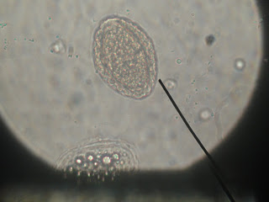
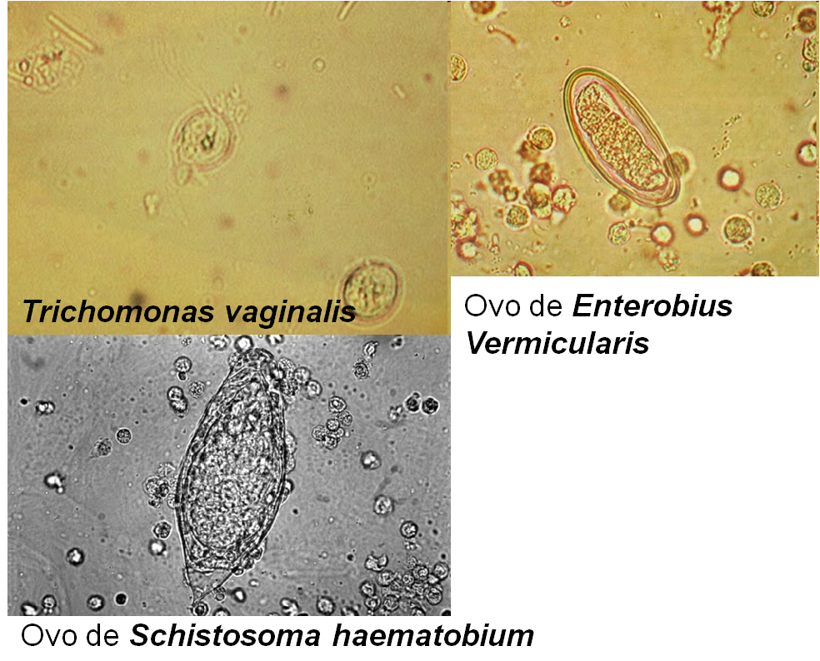
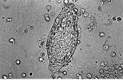
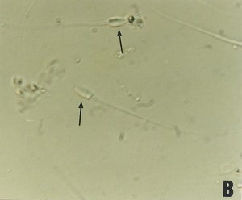
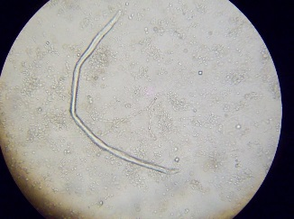
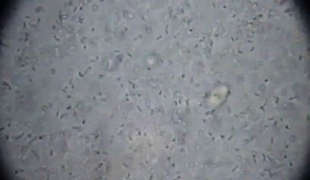

Sedimentoscopia bactérias, leveduras, parasitas e espermatozoides

Slide 2

Sedimentoscopia bactérias, leveduras, parasitas e espermatozoides

Slide 3
I.T.B. Prof.ª Maria Sylvia Chaluppe Mello
Análises Clínicas - ACL2AM
Fernanda Clara Nº07
Gabriella Oliveira Nº10
Geisyanne Barbosa Nº11
Geovanna Ranel Nº12
Kaue Menezes Nº17
Thais Assunção Nº31
Urinálise e fluídos corporais – prof.ª pamela liu
Barueri -2015

Slide 4
EXAME MICROSCÓPICO DA URINA
O exame microscópico do sedimento da urina fornece informações muito úteis no diagnóstico e tratamento do paciente. O exame pode avaliar a presença ou evolução de infecções e doenças do trato urinário e, além disso, certos resultados como a presença de cristais anormais, podem sugerir uma desordem metabólica.
Todas as amostras de urina devem ser analisadas o mais breve possível para evitar a deterioração celular e multiplicação de bactérias ou outro microrganismo.

Slide 5
Contaminantes OU artefatos
Estes são elementos não originados do trato urinário que podem contaminar a urina, no momento da passagem da mesma pela uretra e pela vagina, ao ser expelido.
A contaminação por elementos presentes no ambiente pode ocorrer durante a coleta, armazenamento e processamento da amostra.
A identificação dos contaminantes é necessária para uma correta interpretação do resultado do exame e, também, para auxiliar no diagnóstico de doenças ou infestações.

Slide 6
COMPONENTES DO SEDIMENTO URINÁRIO MICRORGANISMOS
No exame de sedimento urinário são encontrados diversos microrganismos, sendo os principais: bactérias, leveduras, parasitas e protozoários.

Slide 7
bactérias
A urina, sendo um bom meio de cultura, tem sua flora duplicada a cada 30 minutos. As bactérias que vemos, na maioria das vezes, são contaminantes ou se reproduzem após a coleta.
Normalmente, a urina não tem bactérias. No entanto, se as amostras não forem colhidas em condições de assepsia/estéreis, pode ocorrer contaminação e proliferação bacteriana, normalmente sem significado clínico. As amostras que ficam à temperatura ambiente por muito tempo também podem conter quantidades detectáveis de bactérias.
A presença de bactérias na urina juntamente com leucócitos e testes positivos de nitrito, é uma indicação de processos infecciosos.

Slide 8
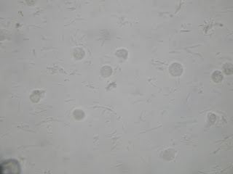
bactérias
EXAME
Realizar o exame logo após a coleta, observando vários campos com aumento de 400x
EXPRESSÃO DO RESULTADO
Flora: ausente, pouca, moderada e aumentada.

Slide 9
leveduras
São de tamanho menor que as hemácias, porém são muito similares a estas. As leveduras são ovoides, incolores e refringentes. Devido à germinação e hifas/pseudohifas, quase sempre apresentam cadeias/ brotamentos, os quais facilitam a identificação.
As mais comumente encontradas no sedimento urinário são a Candida albicans e a Candida sp.
As leveduras podem ser observadas no sedimento urinário devido à contaminação por secreção vaginal ou ainda por contaminação pela pele ou pelo ambiente. As leveduras estão presentes em secreções vaginais de indivíduos com infecção pelo fungo, e frequentemente em pacientes diabéticos e/ou imunodeprimidos e em mulheres com candidíase vaginal.

Slide 10
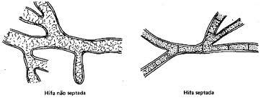
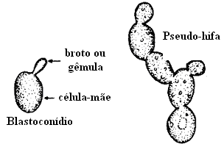
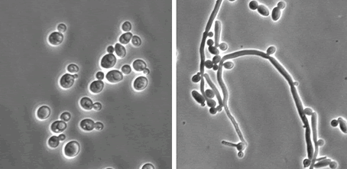
leveduras
O critério para a diferenciação entre hifa verdadeira e pseudo-hifa está na observação da formação do tubo germinativo (hifa verdadeira). A partir da célula leveduriforme, na formação da hifa verdadeira não há a constrição entre a célula-mãe e o filamento, já pseudo-hifas possuem a constrição entre a célula-mãe e o comprimento do filamento.

Slide 11
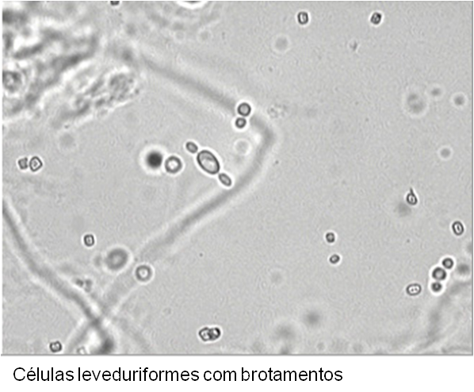
leveduras
EXPRESSÃO DO RESULTADO
Presença de células leveduriformes com aspecto morfológico de Candida sp/ Candida albicans.
Células leveduriformes com brotamentos

Slide 12
parasitas
O parasita que pode ser encontrado com maior frequência no sedimento urinário é o Trichomonas vaginalis, oriundo de contaminação por secreções vaginais.
Este protozoário é responsável por infecções vaginais e pode também infectar a uretra, a bexiga e a próstata. A sua identificação é facilitada por se tratar de protozoário flagelado com movimentação rápida e em diversas direções no campo microscópico, ou seja, é facilmente identificado pela sua motilidade.
O parasita é ovoide, com a sua maior dimensão da ordem de 30 micra; apresenta um núcleo e alguns vacúolos citoplasmáticos, o que facilita a sua identificação, quando não está em movimento.
O corante Sternheimer- Malbin é utilizado para diferenciá-lo de leucócitos/ células epiteliais.
Ovos ou larvas de parasitas também podem ser encontrados no sedimento urinário devido à contaminação fecal e por falta de assepsia adequada. (Enterobius, Schistosoma, Strongyloides, etc.)

Slide 13
parasitas
EXPRESSÃO DO RESULTADO
Registrar a presença do parasita encontrado.
Ovo
Ovo de Enterobius vermicularis

Slide 14
ESPERMATOZOIDES
São ocasionalmente observados em amostras de urina. São facilmente reconhecidos devido à sua morfologia característica.
Devem ser mencionados somente em urinas masculinas, pois, a presença de espermatozoides em amostras de urina de mulheres não deve ser relatada, por questões éticas, a não ser quando há solicitação explícita de comprovação de abuso sexual.
Em amostras de urina de homens a presença de espermatozoides pode indicar espermatorreia, uma das causas de infertilidade masculina; nesses casos deve-se relatar a presença de espermatozoides.
Os espermatozoides são facilmente reconhecidos pela cabeça oval, com tamanho de 4 a 6 micra, e pela cauda de 40 a 60 micra de comprimento.
Geralmente, aparecem na urina por contaminação de sêmen em urinas coletadas após relação sexual ou ejaculação noturna.

Slide 15
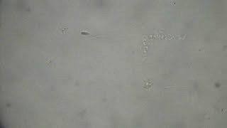
espermatozoides
EXPRESSÃO DO RESULTADO
Registrar a presença de espermatozoide (segundo as condições apresentadas)

Slide 16
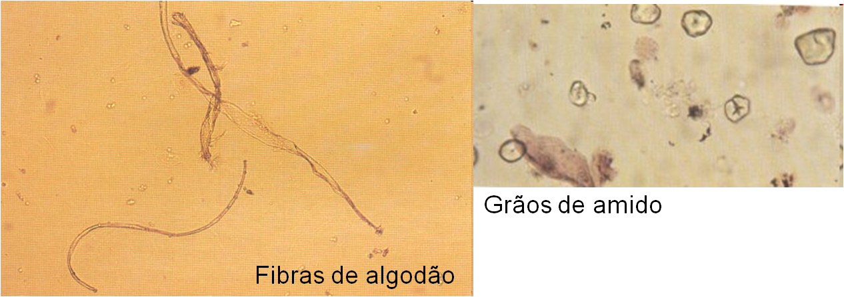
componentes do sedimento urinário
É importante salientar que no sedimento urinário podem ser encontrados também outros elementos contaminantes, tais como: muco, grânulos de amido, fibras vegetais, bolhas de ar, gotículas de gordura, fragmentos de vidro, corantes, grãos de pólen, tecidos vegetais, pelos, ácaros, asas de insetos, entre outros.
Grãos de amido
Fios de muco
Fibras de algodão

Slide 17
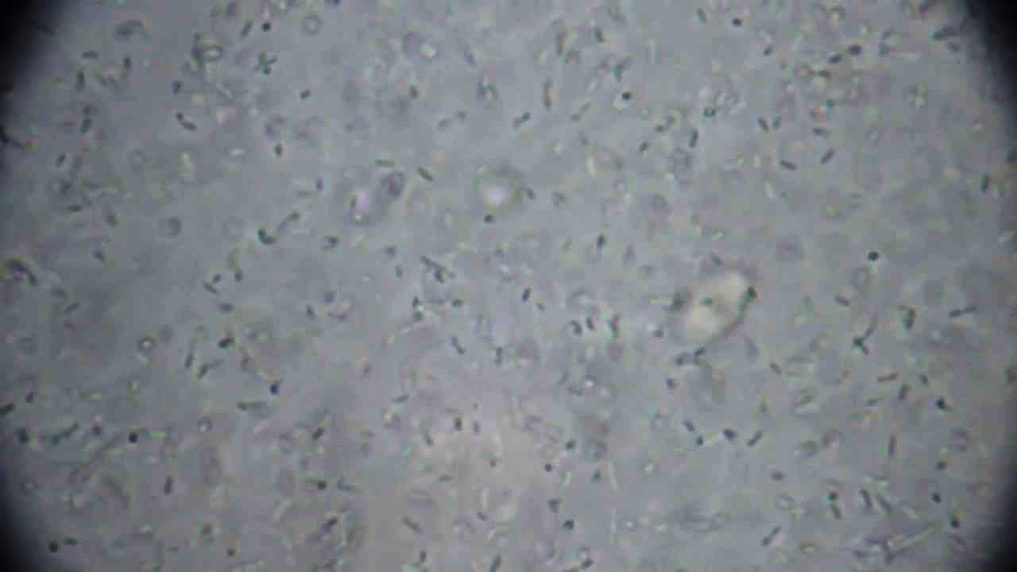
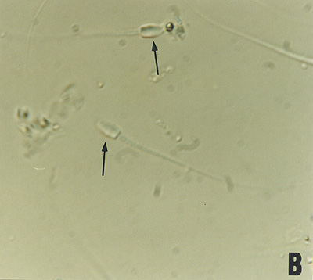
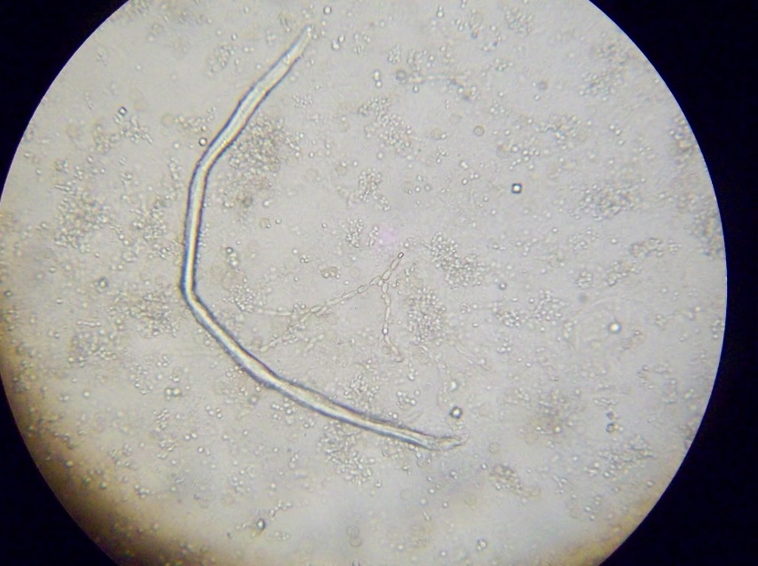
PARASITA
BACTÉRIA
ESPERMATOZOIDE
LEVEDURA

Slide 18
Revisão
Estes são elementos não originados do trato urinário que podem contaminar a urina, no momento da passagem da mesma pela uretra e pela vagina, ao ser expelido.
Espermatozoides
estão presentes em secreções vaginais de indivíduos com infecção pelo fungo, e frequentemente em pacientes diabéticos e/ou imunossuprimidos e em mulheres com candidíase vaginal.
Bactérias
Normalmente, a urina não as tem. No entanto, se as amostras não forem colhidas em condições de assepsia/estéreis, pode ocorrer sua contaminação e proliferação.
Parasitas
São facilmente reconhecidos devido à sua morfologia característica. Devem ser mencionados somente em urinas masculinas
Contaminantes/artefatos
O corante Sternheimer- Malbin é utilizado para diferenciá-lo de leucócitos/ células epiteliais. Podem ser encontrados no sedimento urinário devido à contaminação fecal e por falta de assepsia adequada.
Leveduras

Slide 19
Bibliografia – conteúdo e imagens
http://bioneogenios.blogspot.com.br/2013/07/exame-de-rotina-da-urina.html
http://laboratoriovetuff.blogspot.com.br/2010/11/sedimentoscopia.html
http://www.controllab.com.br/pdf/cli_online_ControlLabTC_Sedimentoscopia_201203.pdf
http://www.netcina.com.br/2012/10/exame-de-urina-entenda-os-seus.html
http://pt.slideshare.net/FernandaAssuno/sedimentoscopia
http://www.portaleducacao.com.br/Artigo/Imprimir/14140
http://www.fisfar.ufc.br/v2/graduacao/arquivo_aulas/pedro/uranalise.pdf
http://pt.slideshare.net/estherfrois/urinlise-esther-iolanda?qid=0c5daf45-d592-43b9-b7fc-229d337d9cce&v=default&b=&from_search=2
http://www.goldanalisa.com.br/arquivos/%7BDCBF51B8-5478-4972-A11E-08224B66147D%7D_Funcao_renal[1].pdf
http://www.santelaboratorio.com.br/urinalise-2/
http://www.tecsoma.br/biomedicina/tcc%27s/1-2012/Monografia%20marco%20com.pdf
http://bio-trabalho.blogspot.com.br/2011/03/eas-elementos-anormais-de.html
http://www.dst.uff.br/revista22-1-2010/4-%20Candidiase.pdf

Slide 20
Obrigado pela sua atenção!
☺

